Slide 1
Розробка серверної частини веб-сайту для користувачів з обмеженими можливостями
Керівник: Зікратий С.В.
Виконав: Волк А. В.

Slide 2
Мета
Впровадження інклюзивності та підвищення рівню доступності у веб-розробці
Завдання
Розробка серверної частини веб-сайту для користувачів з обмеженими можливостями

Slide 3
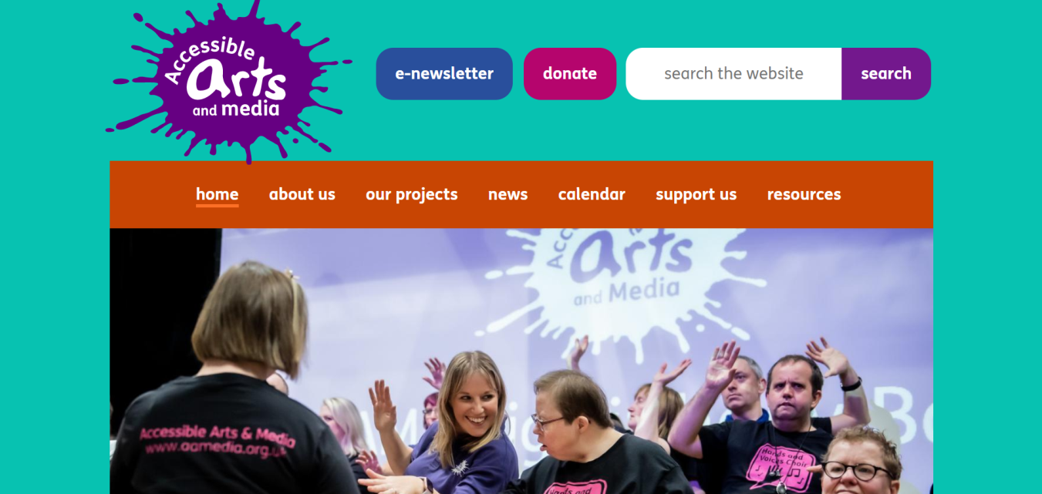
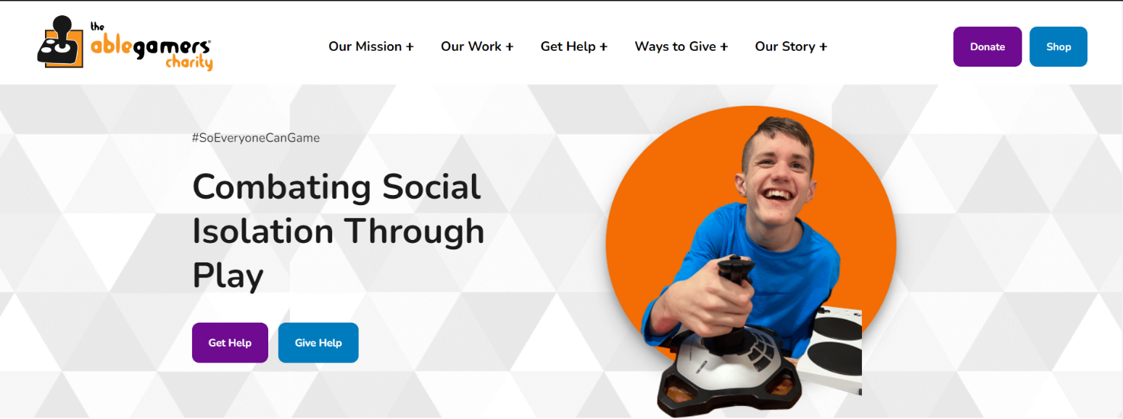
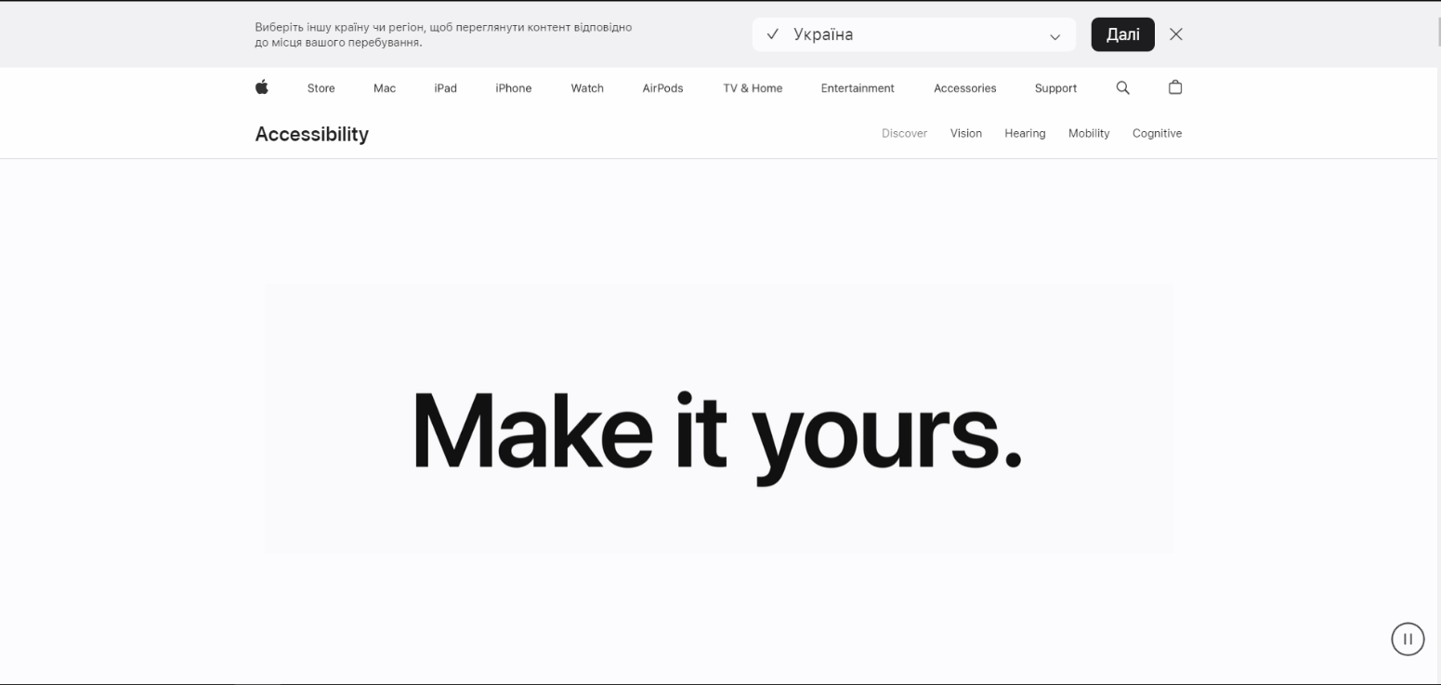
Огляд аналогічних рішень
У цьому розділі ми розглянемо деякі аналогічні веб-сайти, що імплементують технології Доступності. Аналізуючи ці аналоги, ми мали можливість визначити їхні переваги та недоліки, а також зрозуміти, які особливості та функціональність ми можемо впровадити в наш проект.

Slide 4




Інструменти які були використані

Slide 5
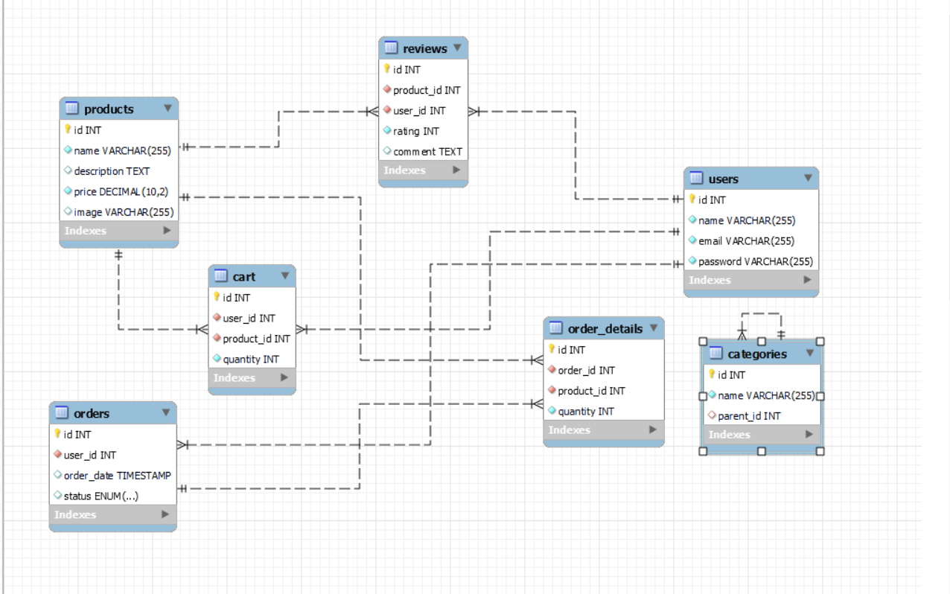
Структура бази даних

Slide 6
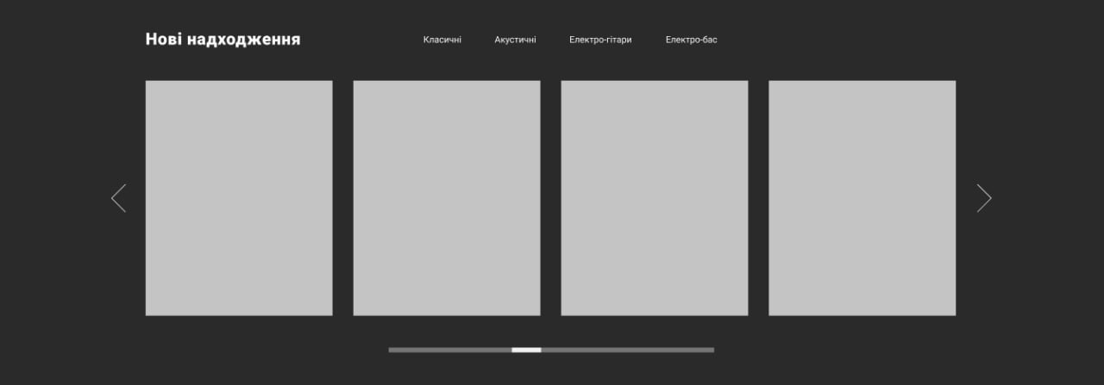
Звуковий супровід тексту
Технологія звукового супроводу тексту, допомагає орієнтуватися на сайті людям з обмеженнями зору, дозволяючи переміщатися по сторінці за допомогою порядку табуляції. Кожна кнопка на сайті озвучується у спеціальному режимі.

Slide 7
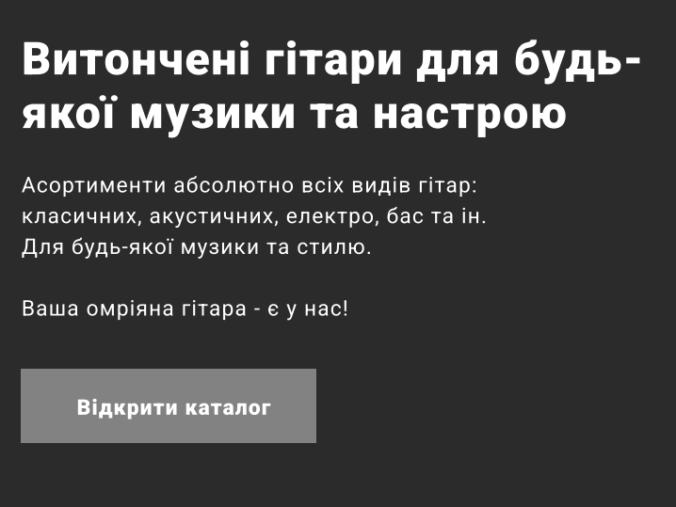

Спрощення дизайну і підвищення контрастності кольорів у спеціальному режимі
Робота з кольорами

Slide 8
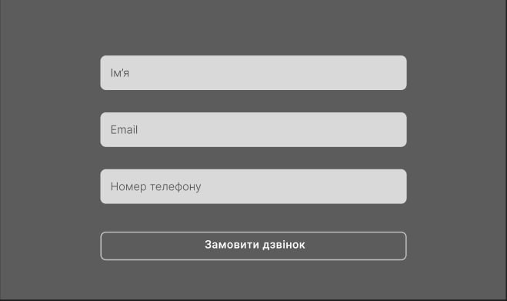
Форма рєестрації
Форма реєстрації передбачає простий візуальний дизайн, функціональну архітектуру та з'єднання з базою даних, а також функцію “Замовити дзвінок” на випадок, якщо у користувача з'явиться потреба консультації чи допомоги при роботі з сайтом

Slide 9
Висновок
У ході виконання кваліфікаційної роботи були вирішені ключові задачі проектування. Ми провели пошук та аналіз існуючих сайтів, використовуючи аналогічні технології, для визначення найкращих практик та функціональності. Було вибрано мову програмування Java та фреймворк Spring Boot для реалізації backend частини, а база даних MySQL була обрана для зберігання та керування даними про товари та замовлення. Додатково, ми зосередились на технологіях доступності, досліджуючи рекомендації WCAG та інші практики, що сприяють створенню доступного веб-сайту. Архітектура сайту була розроблена, враховуючи принципи доступності, зокрема зручну навігацію та зрозумілий контент. Наш продукт пройшов тестування функціональності та коректності, виявлені помилки були виправлені, що забезпечує належну роботу веб-сайту MuzShop.

